Slide 1
BIOGEOGRAFÍA
Carrera de Biología
5to año
CPE
PROFESORA: MSC. MAYTÉ VALDÉS DÍAZ

Slide 2
Tema 3: Influencia de los factores ecológicos en los organismos vivientes
Clase 1 : Clasificación de los organismos según las variaciones que soportan de los diferentes factores ecológicos. Adaptaciones fisiológicas y morfológicas de los organismos a condiciones extremas. Influencia de la temperatura

Slide 3
Objetivo:
Analizar la influencia de los factores ecológicos y climáticos en las características y distribución de los seres vivos.
Explicar las adaptaciones morfológicas y fisiológicas que poseen los seres vivos ante las condiciones ambientales extremas

Slide 4
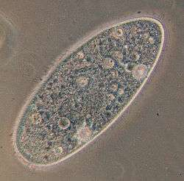
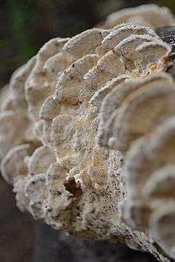
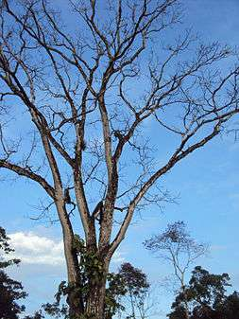
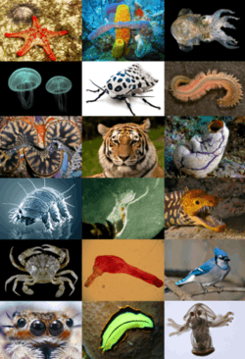
Un ser vivo u organismo es un sistema autorregulado de materia viva que intercambia constantemente energía e información con el medio ambiente, lo cual permite su desarrollo individual y la reproducción.
Incluye tanto a los organismos unicelulares como a los pluricelulares, los cuales a su vez están constituidos por células pero que varían atendiendo a su complejidad, tamaño, y requerimientos energéticos
Paramecio, ejemplo de organismo
formado por una única célula.
Hongo, árbol y cangrejo, ejemplos de organismos pluricelulares

Slide 5
influencia de los factores ecológicos y climáticos en las características y distribución de los seres vivos.
Los seres vivos pueden ser estudiados a muchos niveles diferentes: químico, celular, tejido, individuo, población, comunidad, ecosistema y biosfera. La ecología plantea una visión integradora de los seres vivos con el medio ambiente, considerando la interacción de los distintos organismos entre sí y con el medio físico, así como los factores que afectan a su distribución y abundancia. El medio ambiente incluye tanto los factores físicos (factores abióticos) locales, tales como el clima y la geología, como los demás organismos que comparten el mismo hábitat (factores bióticos).

Slide 6
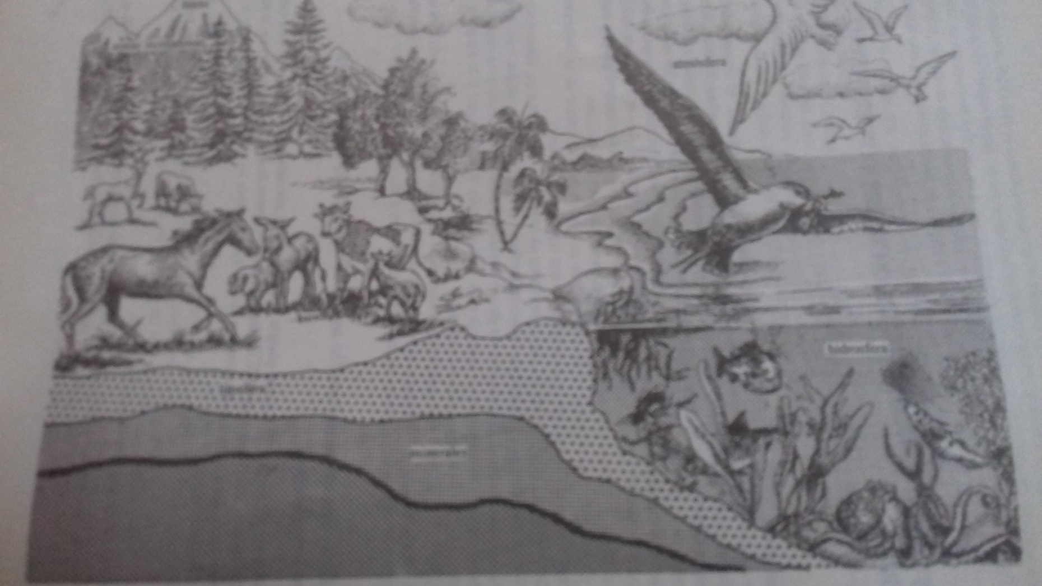
Biosfera en su interacción con el resto de las esferas de la envoltura geográfica
Fig 5. Libro de texto de Biología 12 grado

Slide 7
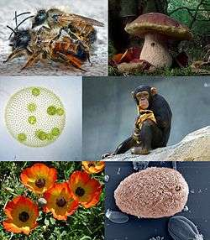
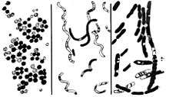
¿Cómo influye el medio ambiente en la distribución de los seres vivos?
Los procariotas son pequeños y sencillos: esto les otorgó la posibilidad de una alta velocidad de crecimiento y reproducción, por lo que alcanzan altos tamaños poblacionales en poco tiempo, que les permite ocupar nichos ecológicos efímeros, con fluctuaciones dramáticas de nutrientes.
Los eucariotas, más complejos y de mayor tamaño, poseen un crecimiento y reproducción más lentos, pero han desarrollado la ventaja de ser competitivos en ambientes estables con recursos limitantes.

